Slide 1
TIẾP THEO
BÀI 7: CÔNG NGHIỆP
1
2
3
CÁC NHÂN TỐ ẢNH HƯỞNG ĐẾN CÔNG NGHIỆP
CÁC NGÀNH CÔNG NGHIỆP CHỦ YẾU
VẤN ĐỀ PHÁT TRIỂN CÔNG NGHIỆP XANH

Slide 2






HOẠT ĐỘNG
CẢ LỚP
Đọc SGK nêu khái niệm và lợi ích công nghiệp xanh
Gạch chân trong sách công nghiệp xanh cần được chú trọng để giải quyết vấn đề gì?
KHÁI NIỆM
CNX là nền công nghiệp thân thiện với môi trường, sản xuất ra các sản phẩm thân thiện với môi trường và giúp cho các điều kiện tự nhiên của môi trường tốt hơn.
Tái sử dụng các chất thải, nâng cao hiệu quả sử dụng tài nguyên và năng lượng, bảo vệ môi trường và giảm nhẹ biến đổi khí hậu, đảm bảo sức khoẻ của người dân và tạo ra các sản phẩm an toàn, thông qua sử dụng các công nghệ tiên tiến.
LỢI ÍCH

Slide 3





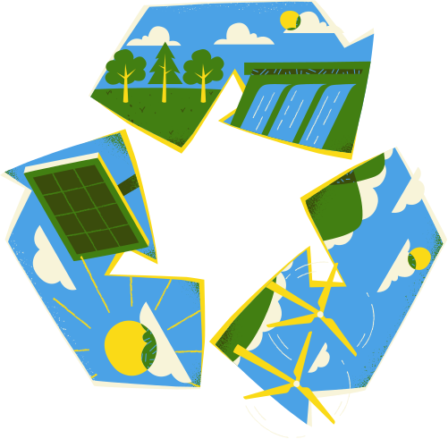
·Ở VIỆT NAM, CÔNG NGHIỆP XANH CẦN ĐƯỢC CHÚ TRỌNG ĐỂ GIẢI QUYẾT ĐƯỢC MỘT SỐ VẤN ĐỀ
✓ Giảm thiểu chất thải công nghiệp, qua đó khắc phục và giải quyết được tình trạng ô nhiễm môi trường.
✓ Tiết kiệm chi phí đầu vào, nguyên liệu và năng lượng trong sản xuất.
✓ Tạo ra sản phẩm công nghiệp chất lượng cao, đáp ứng được các tiêu chuẩn khắt khe của thị trường, chịu mức thuế thấp hơn.

Slide 4
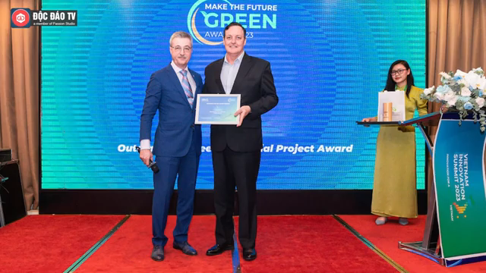

Slide 5
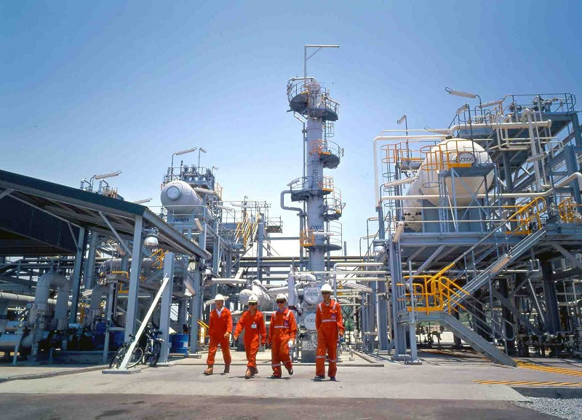

Game
LUYỆN TẬP

Slide 6

Game
Game

Slide 7
Luật chơi
1
Có 10 câu hỏi, mỗi câu hỏi khi trả lời đúng được 1 điểm, trả lời đúng đến câu nào thì được điểm tương ứng với câu hỏi đó.
Có 2 quyền trợ giúp:
+ Xem thông tin từ SGK
+ Quyền xin gợi ý từ giáo viên
HS cả lớp cùng chung sức chơi trò chơi, HS xung phong giơ tay trả lời

Slide 8



Câu hỏi số 1
Khoáng sản nào sau đây ở Việt Nam có trữ lượng đáng kể và có ý nghĩa chiến lược với ngành công nghiệp năng lượng?
A.
Vàng.
B.
Than đá.
C.
Sắt.
D.
Bauxite.
B
Notes:
Bấm vào “ĐÁP ÁN” để hiện câu trả lời, Bấm vào video để chạy thời gian.
Đáp án: B
Lí giải: Than đá có trữ lượng đáng kể và là nguồn lực quan trọng cho phát triển công nghiệp năng lượng và kể cả các ngành công nghiệp khác. Các loại khoáng sản khác như vàng và sắt, Bauxit cũng có trữ lượng nhưng không phải phục vụ cho ngành năng lượng

Slide 9
Câu hỏi số 2
Nguồn nguyên liệu từ sinh vật ở Việt Nam chủ yếu phục vụ cho ngành công nghiệp nào?
A.
Công nghiệp khai thác.
B.
Công nghiệp chế biến.
C.
Công nghiệp sản xuất điện tử.
D.
Công nghiệp sản xuất máy vi tính.
B
Notes:
Đáp án: B
Lí giải: Nguồn nguyên liệu từ sinh vật, như gỗ từ rừng và sản phẩm nông nghiệp, chủ yếu phục vụ cho công nghiệp chế biến, bao gồm chế biến thực phẩm, chế biến gỗ, và các sản phẩm nông sản khác.

Slide 10
Câu hỏi số 3
Nhân tố nào dưới đây không phải là điều kiện tự nhiên ảnh hưởng đến công nghiệp ở Việt Nam?
A.
Khoáng sản phong phú, đa dạng.
B.
Hệ thống giao thông hiện đại.
C.
Khí hậu nhiệt đới ẩm gió mùa.
D.
Nguồn nước phong phú, đa dạng.
B
Notes:
Bấm vào “ĐÁP ÁN” để hiện câu trả lời, Bấm vào video để chạy thời gian

Slide 11
Câu hỏi số 4
Ngành công nghiệp khai thác chủ yếu phân bố ở đâu tại Việt Nam?
A.
Tây Nguyên.
B.
Đồng bằng sông Hồng.
C.
Thềm lục địa phía Nam.
D.
Duyên hải miền Trung.
C
Notes:
Bấm vào “ĐÁP ÁN” để hiện câu trả lời, Bấm vào video để chạy thời gian

Slide 12
Câu hỏi số 5
Ngành công nghiệp sản xuất điện ở Việt Nam hiện nay có xu hướng phát triển như thế nào?
A.
Tăng nhanh tỷ trọng nhiệt điện và thủy điện.
B.
Tăng tỷ trọng điện hạt nhân và điện than.
C.
Tăng dần tỷ trọng điện than và điện dầu.
D.
Tăng dần tỷ trọng điện gió và điện mặt trời.
D
Notes:
iện nay, ngành công nghiệp sản xuất điện ở Việt Nam có xu hướng tăng dần tỷ trọng điện gió và điện mặt trời.

Slide 13
Câu hỏi số 6
Công nghiệp xanh là nền công nghiệp
A.
sử dụng nhiều năng lượng hóa thạch.
B.
tập trung vào sản xuất hàng tiêu dùng.
C.
thân thiện với môi trường.
D.
chỉ tập trung vào chế biến nông sản.
C
Notes:
A. Nền công nghiệp sử dụng nhiều năng lượng hóa thạch: Sai. Công nghiệp xanh không sử dụng nhiều năng lượng hóa thạch mà tập trung vào các nguồn năng lượng thân thiện với môi trường.
B. Nền công nghiệp tập trung vào sản xuất hàng tiêu dùng: Sai. Công nghiệp xanh không chỉ tập trung vào sản xuất hàng tiêu dùng mà còn vào các sản phẩm thân thiện với môi trường.
C. Nền công nghiệp thân thiện với môi trường, sản xuất các sản phẩm thân thiện với môi trường: Đúng. Đây chính là khái niệm của công nghiệp xanh.
D. Nền công nghiệp chỉ tập trung vào chế biến nông sản: Sai. Công nghiệp xanh không chỉ giới hạn trong chế biến nông sản.

Slide 14
Câu hỏi số 7
Lợi ích của việc phát triển công nghiệp xanh ở Việt Nam là gì?
A. Tăng cường sử dụng hóa chất và khoa học kĩ thuật.
B. Giảm thiểu tác động tiêu cực từ ô nhiễm môi trường.
C. Tăng cường khai thác tài nguyên thiên nhiên.
D. Giảm chi phí đầu vào nhưng tăng chi phí nhiên liệu.
B
Notes:
A. Tăng cường sử dụng hóa chất: Sai. Công nghiệp xanh hạn chế sử dụng hóa chất độc hại.
B. Giảm thiểu tác động tiêu cực từ ô nhiễm môi trường và biến đổi khí hậu: Đúng. Đây là một trong những lợi ích quan trọng của việc phát triển công nghiệp xanh.
C. Tăng cường khai thác tài nguyên thiên nhiên: Sai. Công nghiệp xanh sử dụng tiết kiệm và hiệu quả nguồn tài nguyên thiên nhiên.
D. Giảm chi phí đầu vào nhưng tăng chi phí nhiên liệu: Sai. Công nghiệp xanh giúp tiết kiệm chi phí đầu vào và nhiên liệu trong sản xuất công nghiệp.

Slide 15
Câu hỏi số 8
Ngành công nghiệp sản xuất sản phẩm điện tử, máy vi tính ở Việt Nam có đặc điểm nào sau đây?
A. Chủ yếu sản xuất các sản phẩm nông nghiệp.
B. Có tốc độ phát triển chậm, sản phẩm ít đa dạng.
C. Phân bố chủ yếu ở các khu vực nông thôn.
D. Là ngành mới, phân bố ở các thành phố lớn.
D
Notes:
A. Chủ yếu sản xuất các sản phẩm nông nghiệp: Sai. Ngành công nghiệp sản xuất sản phẩm điện tử, máy vi tính không liên quan đến sản xuất các sản phẩm nông nghiệp.
B. Có tốc độ phát triển chậm và không đa dạng về cơ cấu sản phẩm: Sai. Ngành công nghiệp này có tốc độ phát triển nhanh và cơ cấu sản phẩm rất đa dạng.
C. Phân bố chủ yếu ở các khu vực nông thôn: Sai. Ngành công nghiệp này chủ yếu phân bố ở các tỉnh, thành phố lớn.
D. Là ngành công nghiệp mới, phát triển nhanh với cơ cấu sản phẩm đa dạng, phân bố ở các tỉnh, thành phố lớn: Đúng. Ngành công nghiệp sản xuất sản phẩm điện tử, máy vi tính ở Việt Nam có tốc độ phát triển nhanh, cơ cấu sản phẩm đa dạng và phân bố chủ yếu ở các tỉnh, thành phố lớn như Hà Nội, Thành phố Hồ Chí Minh, Bắc Ninh, Hải Phòng, Thái Nguyên, Bắc Giang.

Slide 16
Câu hỏi số 9
Ngành công nghiệp sản xuất, chế biến sản phẩm từ trồng trọt ở Việt Nam phân bố chủ yếu ở đâu?
A.
Các khu công nghiệp lớn.
B.
Các vùng ven biển.
C.
Các vùng nguyên liệu lớn.
D.
Các khu vực đô thị hóa cao.
C
Notes:
• A. Các khu công nghiệp lớn: Sai. Ngành công nghiệp này gắn liền với vùng nguyên liệu sản xuất nông nghiệp, lâm nghiệp, thủy sản, không nhất thiết phải tập trung ở các khu công nghiệp lớn.
• B. Các vùng ven biển: Sai. Mặc dù một số ngành chế biến thủy sản có thể phân bố ở vùng ven biển, nhưng không đại diện cho toàn bộ ngành sản xuất, chế biến thực phẩm.
• C. Các vùng nguyên liệu lớn: Đúng. vì sản phẩm từ trồng trọt gồm nông nghiệp, lâm nghiệp. Ngành công nghiệp sản xuất, chế biến sản phẩm từ trồng trọt phân bố gắn với vùng nguyên liệu sản xuất nông nghiệp, lâm nghiệp.
• D. Các khu vực đô thị hóa cao: Sai. Các khu vực đô thị hóa cao gắn với các ngành yêu cầu thị trường như rượu, bia, nước giải khát…các sản phẩm này không chiếm phần lớn trong ngành sản xuất, chế biến sản phẩm từ trồng trọt

Slide 17
Câu hỏi số 10
Ngành CÔNG NGHIỆP DỆT VÀ SẢN XUẤT TRANG PHỤC, SẢN XUẤT GIÀY, DÉP ở Việt Nam chủ yếu phân bố ở đâu?
A.
Các vùng
nông thôn.
B.
Các
đô thị lớn.
C.
Các khu vực miền núi.
D.
Các vùng
ven biển.
B
Notes:
A. Các vùng nông thôn: Sai. Ngành CÔNG NGHIỆP DỆT VÀ SẢN XUẤT TRANG PHỤC, SẢN XUẤT GIÀY, DÉP không chủ yếu phân bố ở các vùng nông thôn.
B. Các đô thị lớn: Đúng. Ngành CÔNG NGHIỆP DỆT VÀ SẢN XUẤT TRANG PHỤC, SẢN XUẤT GIÀY, DÉP phân bố ở các đô thị lớn, nơi có nguồn lao động dồi dào và thị trường tiêu thụ rộng lớn.
C. Các khu vực miền núi: Sai. Khu vực miền núi không phải là nơi phân bố chủ yếu của ngành công nghiệp này.
D. Các vùng ven biển: Sai. Các vùng ven biển không phải là nơi phân bố chủ yếu của ngành công nghiệp này.

Slide 18
Hoạt động
VẬN DỤNG

Slide 19






Sưu tầm thông tin và trình bày về xu hướng phát triển công nghiệp xanh ở nước ta
VẬN DỤNG
+ Thời gian thực hiện: 1 tuần
+ Cách thức: viết tay/ đánh máy trên giấy A4

Slide 20
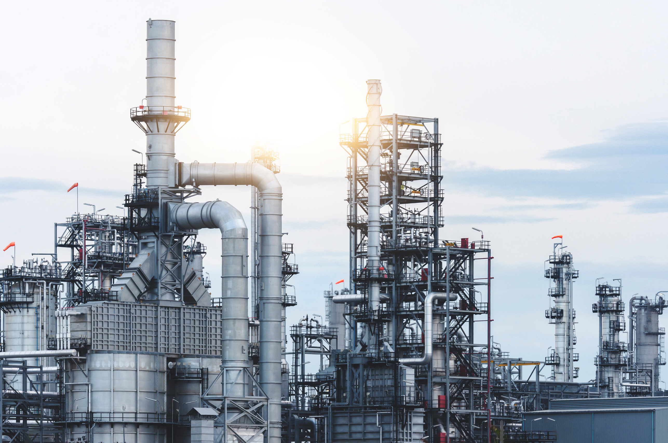
THANK YOU

